Slide 1
Itinéraire en Clinique médicale du travail
Dr Christian TORRES
Médecin du Travail

Slide 2
Les années 80 : la mise en tension du travail
Effets sur la santé :
Syndromes anxio-dépressifs
Troubles musculosquelettiques
Pathologies cardio-vasculaires
Intensification du travail
« Serviciarisation »

Slide 3
Une double énigme
SAD
TMS
Pathologies CV
Intensification du travail
Serviciarisation
Charge de travail
Effets positifs de certains entretiens cliniques
Une question : la transformation
« Le retour du travailleur sur sa propre activité »
Annie Thébaud-Mony

Slide 4
Le modèle toxicologique
Le repérage des risques
La prescription de mesures de prévention et de protection
Une structure connue d’interprétation (surcharge de travail)
Un germe, une maladie, un vaccin! (Louis Pasteur)
Bio-physico-chimique

Slide 5
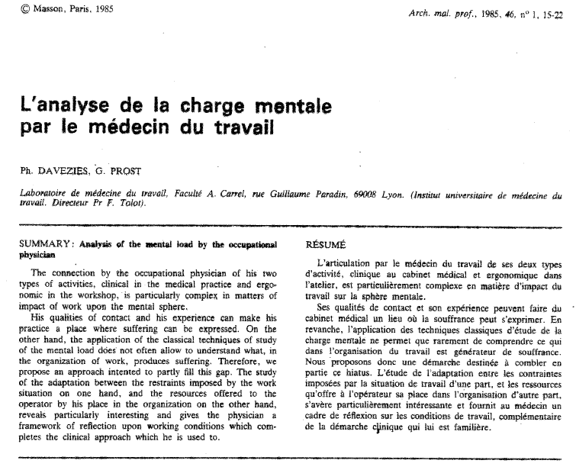
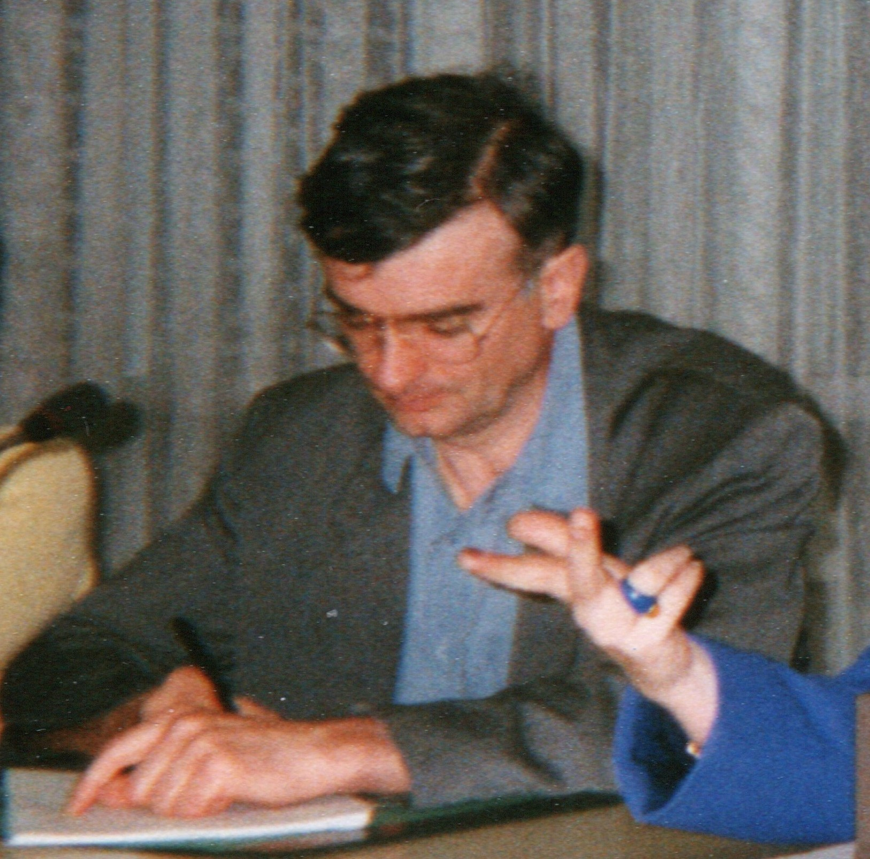
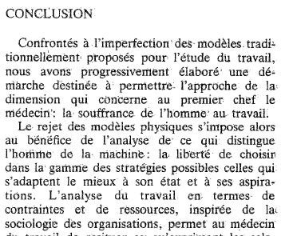
Les perspectives de transformation

Slide 6
« La souffrance n’est pas uniquement définie par la douleur physique, ni même la douleur mentale, mais par la diminution, voire la destruction de la capacité d’agir, du pouvoir-faire, ressenties comme une atteinte à l’intégrité de soi »
Les signes de cette amputation du pouvoir d’agir se manifestent dans quatre registres « pouvoir-dire, pouvoir-faire, pouvoir se raconter, pouvoir s’estimer soi-même »
Paul RICOEUR « La souffrance n’est pas la douleur »

Slide 7
Modèle de Karasek
Notes:
7

Slide 8
L’autonomie chez Karasek
dans mon travail, je dois apprendre des choses nouvelles
dans mon travail, j'effectue des tâches répétitives
mon travail me demande d'être créatif
mon travail demande un haut niveau de compétence
dans ma tâche, j'ai très peu de liberté pour décider comment
je fais mon travail
dans mon travail, j'ai des activités variées
j’ai la possibilité d'influencer le déroulement mon travail
j'ai l'occasion de développer mes compétences
professionnelles

Slide 9
Modèle de Karasek
Notes:
9

Slide 10
Modèle de Karasek
Notes:
10

Slide 11
Une double énigme
Intensification du travail
« Serviciarisation »
SAD
TMS
Pathologies CV
Action
Charge de travail
Effets positifs de certains entretiens cliniques
Narration

Slide 12
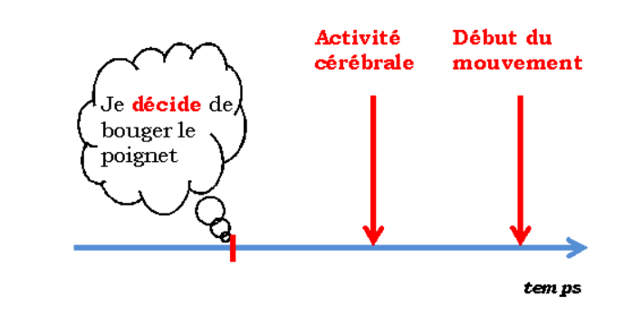
Physiologie de l’action et de la perception

Slide 13
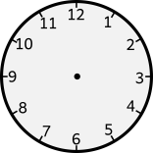
Physiologie de l’action et de la perception
EEG
EMG
Mouvement
Je décide de bouger
Potentiel de préparation (cerveau)
300 ms
250 ms
Le cerveau prend l’initiative, le sujet prend acte

Slide 14
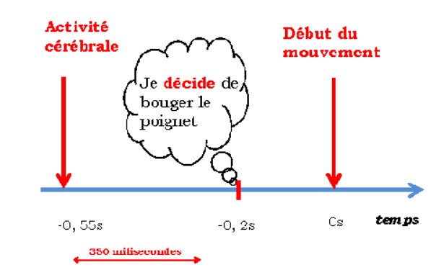

Slide 15
Le cerveau un « simulateur prodige »
Il faut inverser complétement le sens dans lequel on étudie les sens : il faut partir du but que poursuit l’organisme et comprendre comment le cerveau va interroger les capteurs en réglant la sensibilité, en combinant les messages, en préspicifiant des valeurs estimées, en fonction d’une simulation interne des conséquences de l’action.
Notre cerveau n’est pas un calculateur prudent qui nous adapte au monde, c’est un simulateur prodige qui invente des hypothèses, modélise et trouve des solutions qu’il projette sur le monde.
A. Berthoz Le sens du mouvement

Slide 16
Au cinéma intérieur, nous sommes la caméra, nous sommes présents au montage, nous sommes le projecteur, nous sommes la salle, nous sommes les spectateurs.
La conscience est une farandole ininterrompue de fictions-interprétations-croyances, dont la plupart des ressorts demeurent inconscients, et donc peu accessibles à notre introspection.

Slide 17
Marc JEANNEROD

Slide 18
L'évangile selon St-Jean
Au commencement le Verbe était et le Verbe était avec Dieu et le Verbe était Dieu.
Il est écrit : « Au commencement était le Verbe ! » Ici déjà j'hésite ! Qui m'aidera à aller plus loin ?
….
Et j'écris avec assurance : Au commencement était l'Action !

Slide 19
Intensification
« Serviciarisation »
Qualité du travail
Travail bâclé
Ne se reconnait pas dans son travail
La consultation médicale qui permet
de « penser, débattre et agir »
Absence d’espaces de débat et de discussion
Mésestime
Stress chronique

Slide 20
« …le travail comporte une dimension énigmatique non seulement pour celui qui l’observe de l’extérieur, mais il est aussi obscur pour le travailleur lui-même ...Ce constat de l’obscurité de sa propre activité aux yeux mêmes du travailleur est en soi perturbant mais c’est devenu une question incontournable du fait des transformations du monde du travail et de la diffusion du mode d’organisation propre aux services.»
« L’activité entre assujettissement et subjectivation » Philippe DAVEZIES

Slide 21
Une double énigme
Intensification du travail
« Serviciarisation »
SAD
TMS
Pathologies CV
Action
Charge de travail
Narration
Retour réflexif sur l’activité
Evénement en temps et en lieu
Le contexte
Les objets
Les dynamiques
La trajectoire
Notes:
Conflictualité du travail, traversé par des contradictions, espace entre prescrit et réel

Slide 22
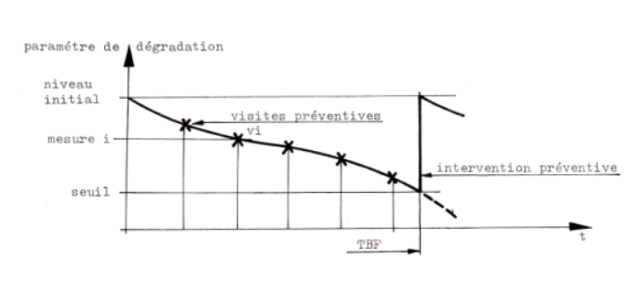
La dégradation progressive de l’organisme

Slide 23
Dualisme corps / esprit
Conditions de travail -> corps
Organisation du travail -> esprit

Slide 24
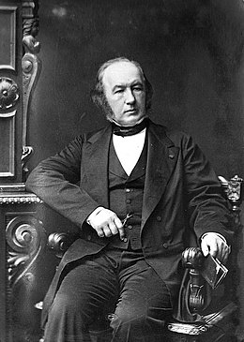
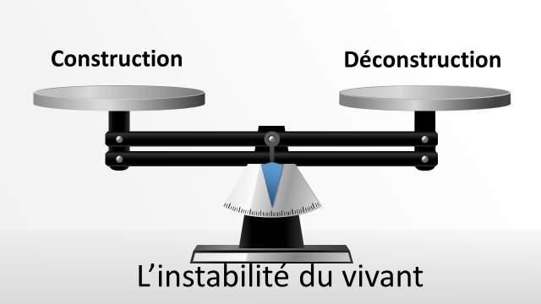
Nous perdons et regagnons chaque année notre propre poids en cellule.
Régénération qui se poursuit en silence dans une apparente constance de forme.
Individuation : morphogénèse conditionnée par l’histoire du sujet « une interminable invention de formes ou traces »
« Ce n’est pas le cerveau qui génère la pensée, c’est la pensée qui génère le cerveau ». Alain Prochiantz
La vie c’est la mort,
la vie c’est la création

Slide 25
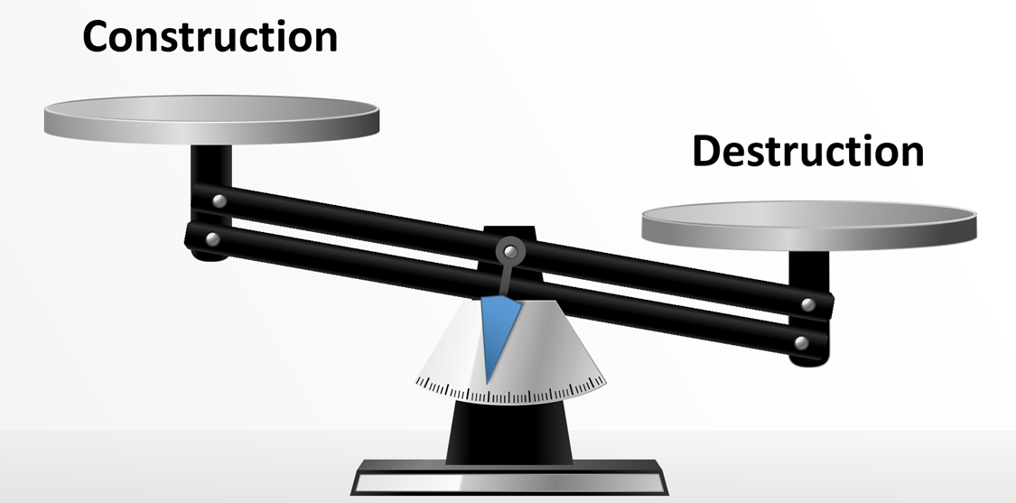
Les pathologies du stress chronique sont inflammatoires
Bruit
Virus, bactéries…
Pollution : particules fines…
Tabac, alcool, alimentation…
Horaires longs, travail de nuit…
Facteurs psychosociaux
Inflammation de bas grade
Hypertension artérielle
Diabète
Maladies auto-immunes
Allergie
Fibromyalgie, SFC…

Slide 26
Une double énigme
Action
Inflammation
SAD
TMS
Pathologies CV
Intensification du travail
« Serviciarisation »
Narration
Retour réflexif sur l’activité
Alexithymie
Notes:
Conflictualité du travail, traversé par des contradictions, espace entre prescrit et réel

Slide 27
Incidents violents dans une boutique de téléphonie
Orages => modem ADSL endommagé
Appel service après-vente
Boutique
Attente
Rupture de stock

Slide 28
Incidents violents dans une boutique de téléphonie
CHSCT :
Parafoudre
Modification approvisionnement
Gestion stress et incidents violents
Élaboration avec SST prise en charge des victimes d’agression
Pessimisme sur l’efficacité des actions engagées

Slide 29
Incidents violents dans une boutique de téléphonie
Standardisation de la relation client
« Bonjour, que puis-je pour vous? »
Bonne pratique

Slide 30
Incidents violents dans une boutique de téléphonie
Client mécontent
Perception par l’équipe d’un conflit potentiel
Anticipation du vendeur et de ses collègues
« Que puis-je pour vous ? »
« Bonjour, vous avez l’air d’avoir des problèmes?
je vais essayer de vous aider »
Interposition d’un autre vendeur

